Slide 1


Slide 2
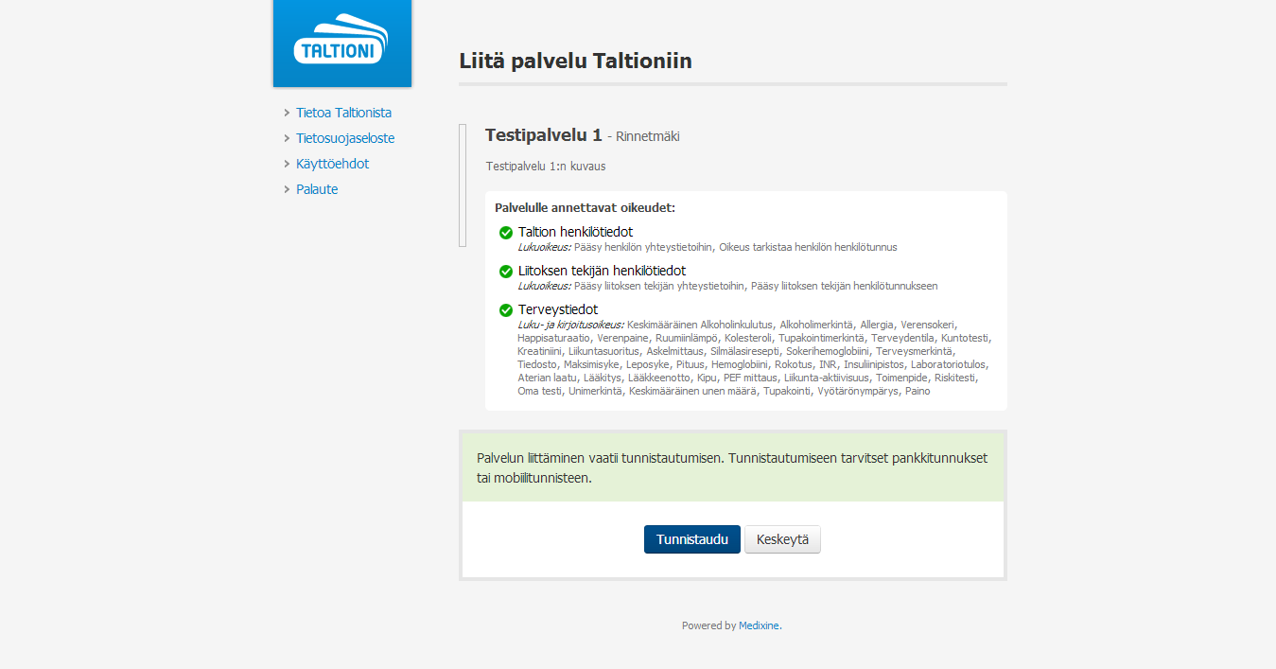
http://moves2taltioni.sensotrend.com/Taltioni/MovesAuthentication vie käyttäjän ensin tunnistautumaan Taltioniin

Slide 3
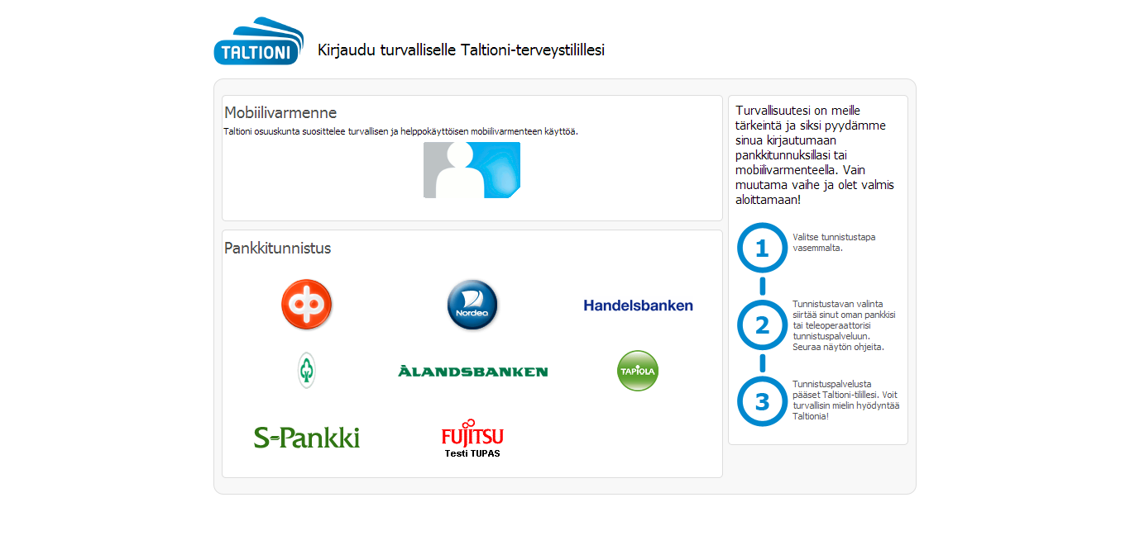
Tunnistaudu-linkki vie tunnistautumistavan valintaan. Nordean logon kautta pääsee kirjautumaan valmiiksi luoduilla testitunnuksilla, mutta kannattaa ennemmin valita Fujitsu Testi TUPAS, niin pääsee käyttämään ihan erillistä Taltioni-tiliä.

Slide 4
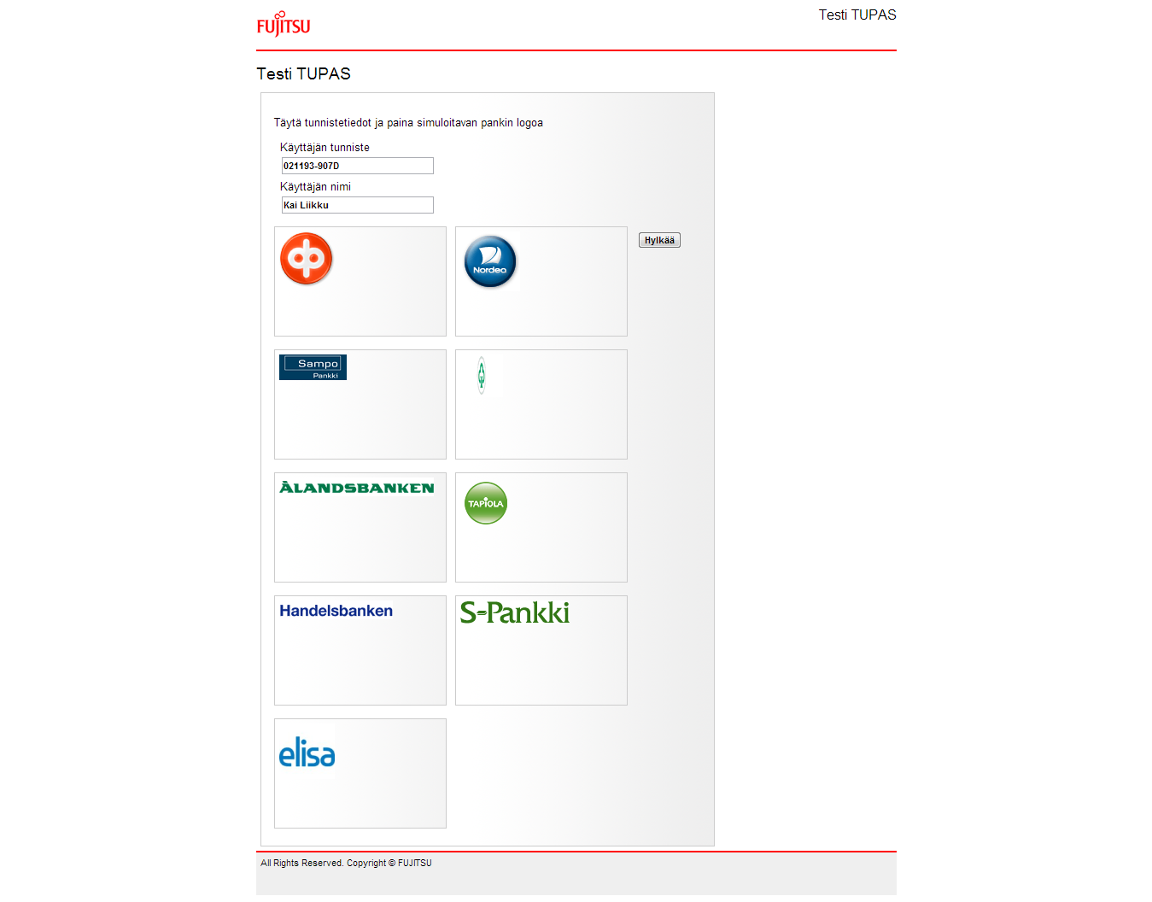
Taltioni-tilin voi luoda itselleen, tai keinotekoiselle henkilötunnukselle (http://lintukoto.net/muut/henkilotunnus/index.php), kuten tässä.
Minkä tahansa tunnistautumistavan valinnalla pääsee eteenpäin.

Slide 5
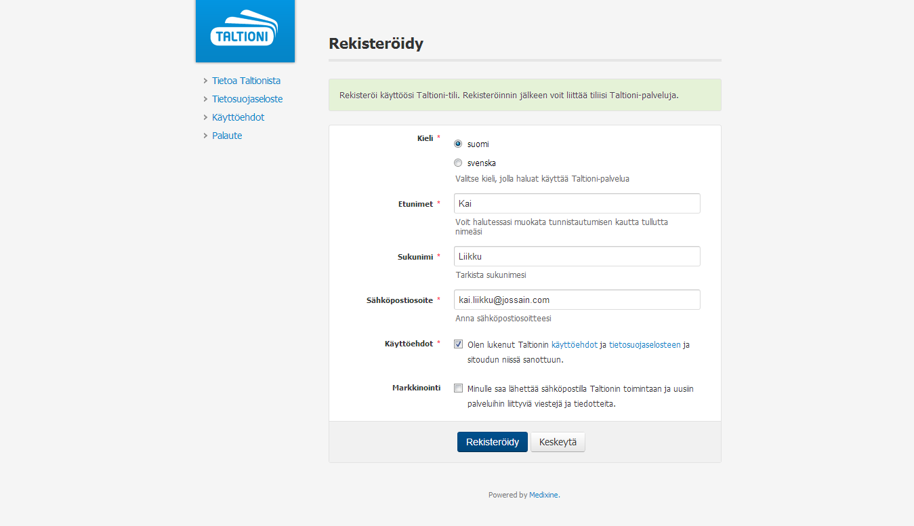
Mikäli henkilötunnukselle ei ole luotu Taltioni-tiliä, pitää sellainen ensin luoda. Jos tili on jo olemassa, tämä vaihe ohitetaan.

Slide 6
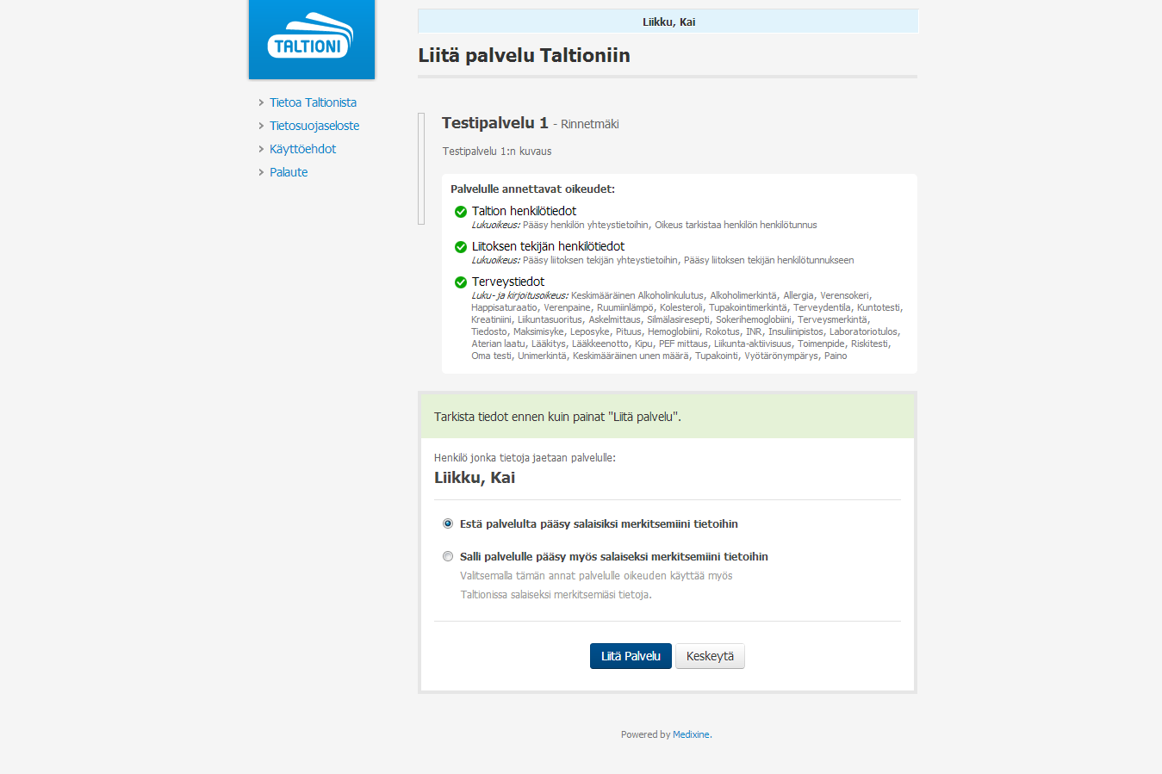
Kun Taltioni-tili on luotu, voidaan siihen liittää palveluita, kuten Moves2Taltioni (tässä Testipalvelu 1)

Slide 7
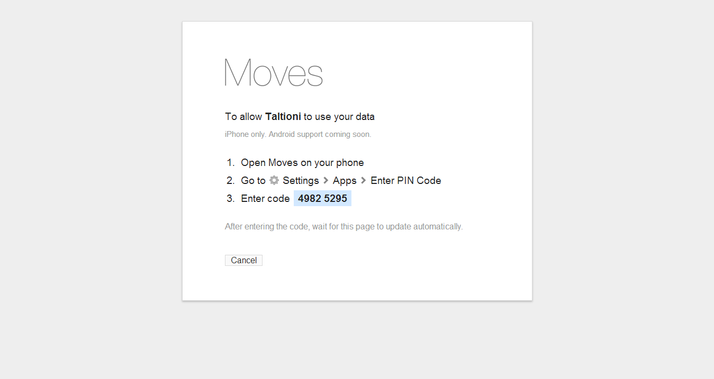
Seuraavaksi liitetään vielä Moves-palvelu. PIN-koodin syöttämiseen tarvitaan toistaiseksi iOS-laite, Androidilla ei onnistu.

Slide 8
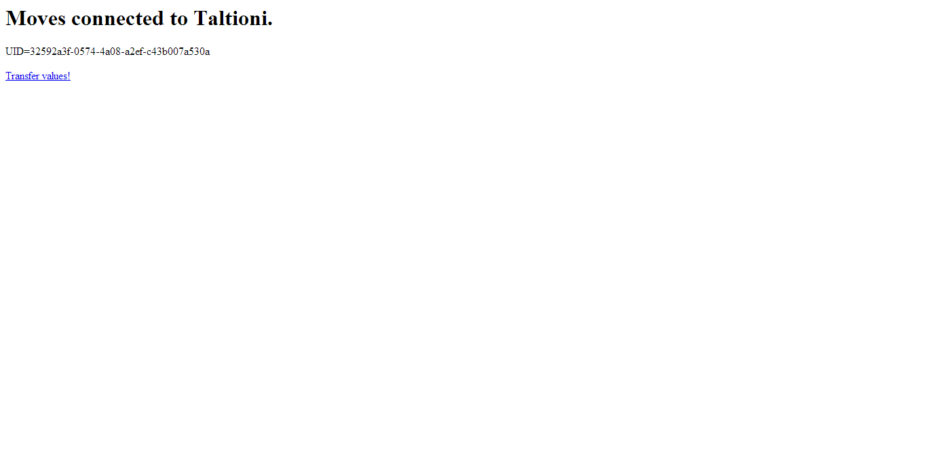
Liitos on tehty. Tämän sivun linkin avulla voi päivittää edellisen päivän askelet Movesista Taltioniin.

Slide 9
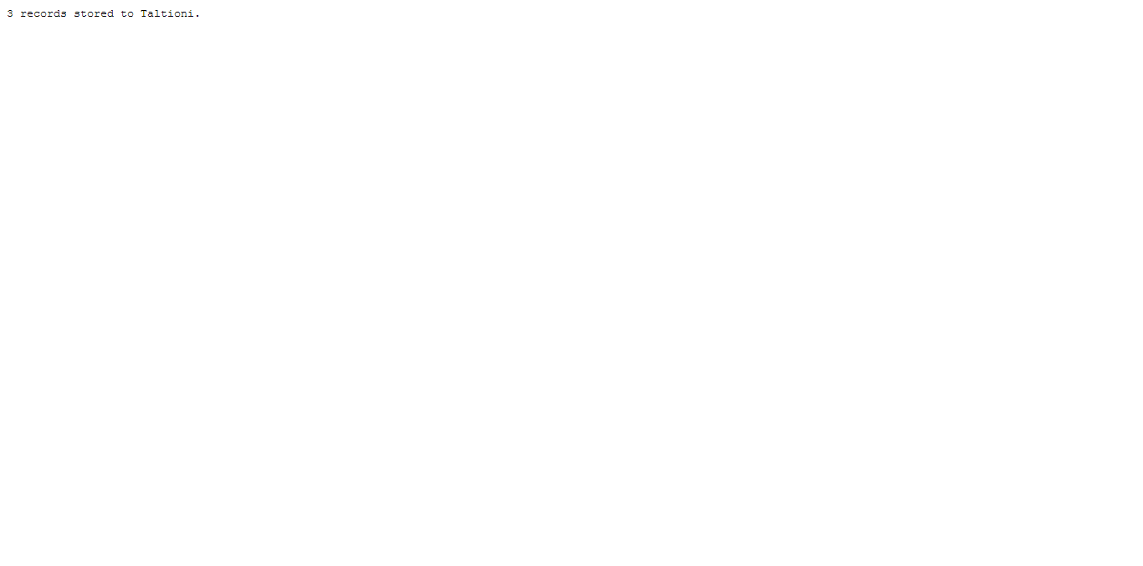
Palautesivu kertoo vielä, kuinka monta merkintää tallennettiin.

Slide 10
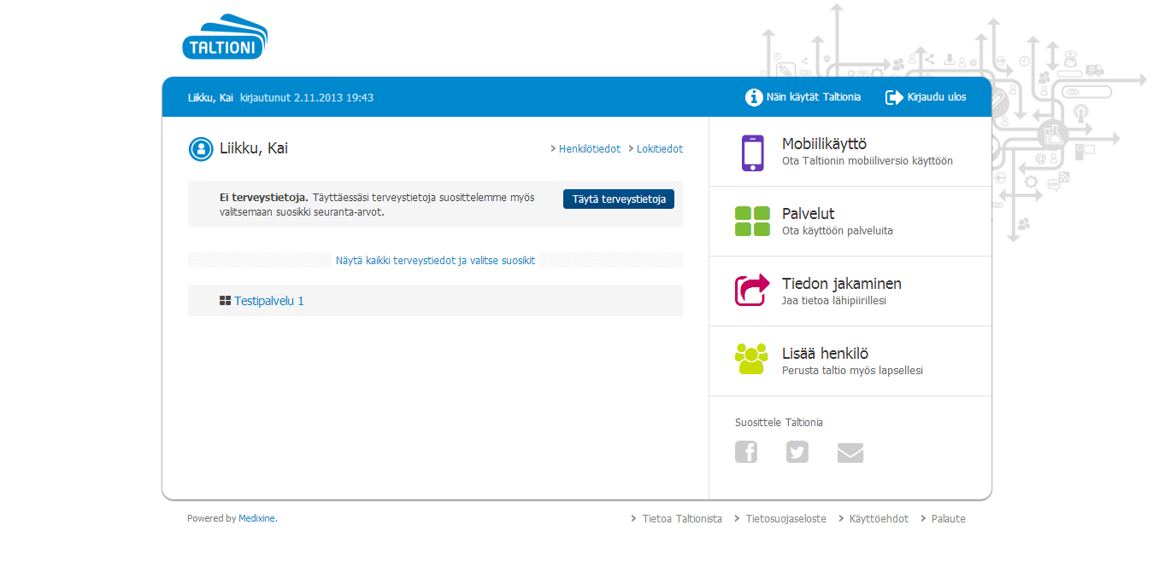
Kirjautumalla Taltioni-tilille osoitteessa asiakastesti.taltioni.fi ja käyttäen samaa henkilötunnusta kuin edellä, pääsee tarkastelemaan syötettyjä tietoja.

Slide 11
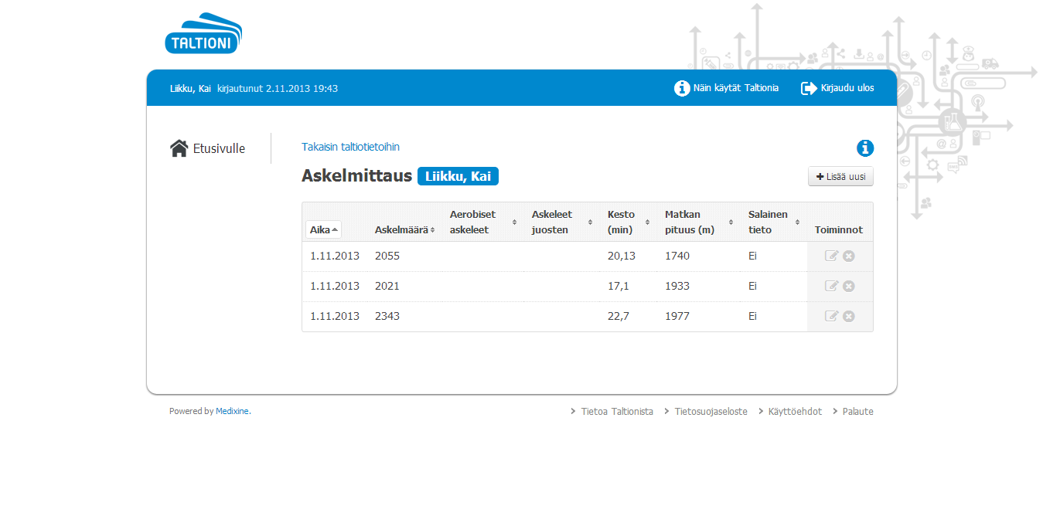
Valitse ”Näytä kaikki terveystiedot ja valitse suosikit”, sitten ”Askelmittaus”, niin pääset näkemään syötetyt askelet.

Slide 12
Lisätietoja
Mikael Rinnetmäki, mikael.rinnetmaki@gmail.com
Timo Koukkari, timo.koukkari@gmail.com
https://github.com/Sensotrend/moves2taltioni

